Slide 1






Slide 2


JACK TÌM KHO BÁU

Slide 3

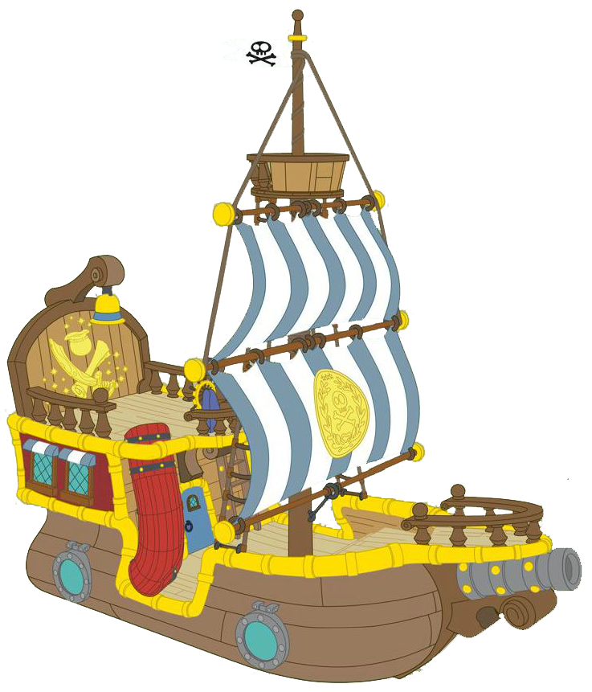






Slide 4
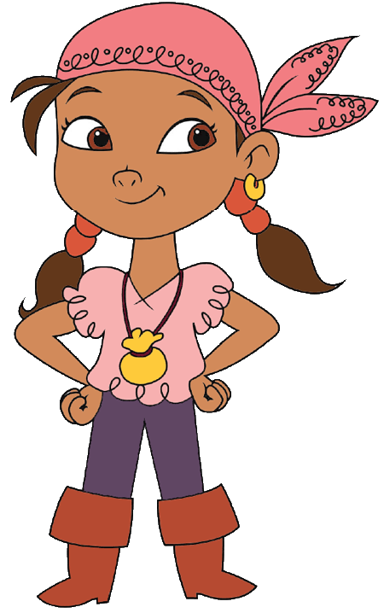

Trong phép chia:
18 : 2 = 9 thì 18 được gọi là gì?
Số bị chia

Slide 5
Trong phép chia:
6 : 2 = 3 thì 2 được gọi là gì?
Số chia

Slide 6
Trong phép chia:
8 : 2 = 4 thì 4 được gọi là gì?
Thương

Slide 7



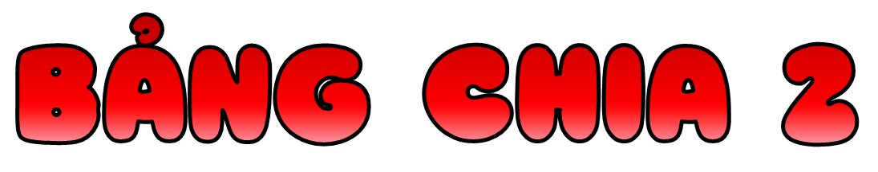


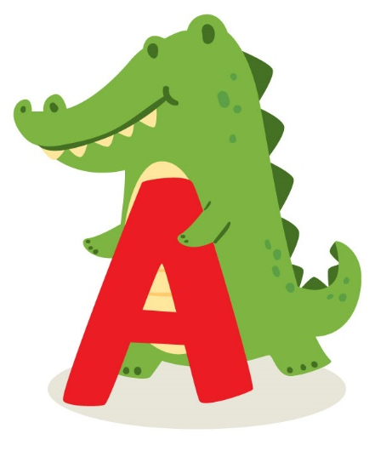


TOÁN
KTUTS

Slide 8


Slide 9



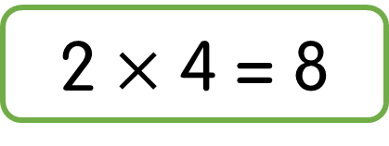
Mỗi đĩa có 2 quả cam,
4 đĩa có 8 quả cam.
8 quả cam chia vào các đĩa, mỗi đĩa 2 quả. Được 4 đĩa cam như vậy.
a)
2 $×$ 4 = 8
8 : 2 = 4
Notes:
… là câu trả lời của các nhóm học sinh

Slide 10

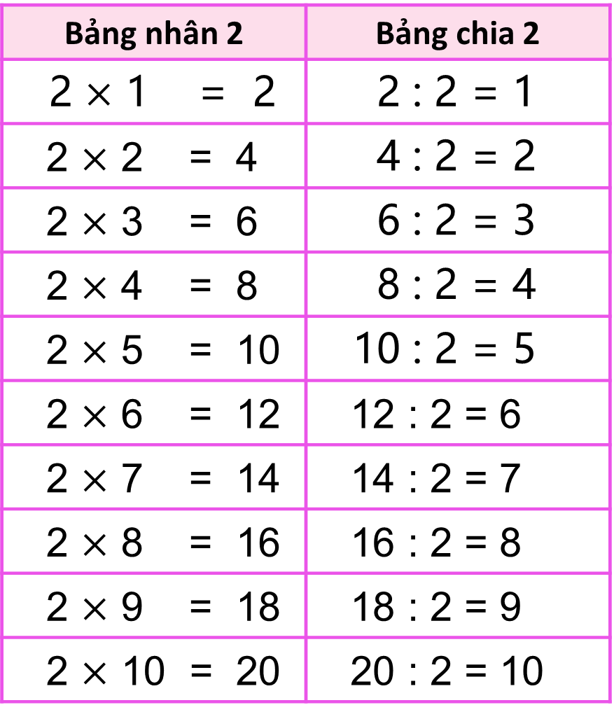
Bảng nhân 2 | Bảng chia 2
2 $×$ 1 = 2 | 2 : 2 = 1
2 $×$ 2 = 4 | 4 : 2 = 2
2 $×$ 3 = 6 | 6 : 2 = 3
2 $×$ 4 = 8 | 8 : 2 = 4
2 $×$ 5 = 10 | 10 : 2 = 5
2 $×$ 6 = 12 | 12 : 2 = 6
2 $×$ 7 = 14 | 14 : 2 = 7
2 $×$ 8 = 16 | 16 : 2 = 8
2 $×$ 9 = 18 | 18 : 2 = 9
2 $×$ 10 = 20 | 20 : 2 = 10
b) Hoàn thành bảng chia 2
Lập bảng chia 2 từ bảng nhân 2.
?
?
Nhận xét:
?
Số bị chia là tích của các phép nhân.
Số chia đều là số 2.
Thương là các số tự nhiên tăng dần từ 1 đến 10.
?
?
?

Slide 11
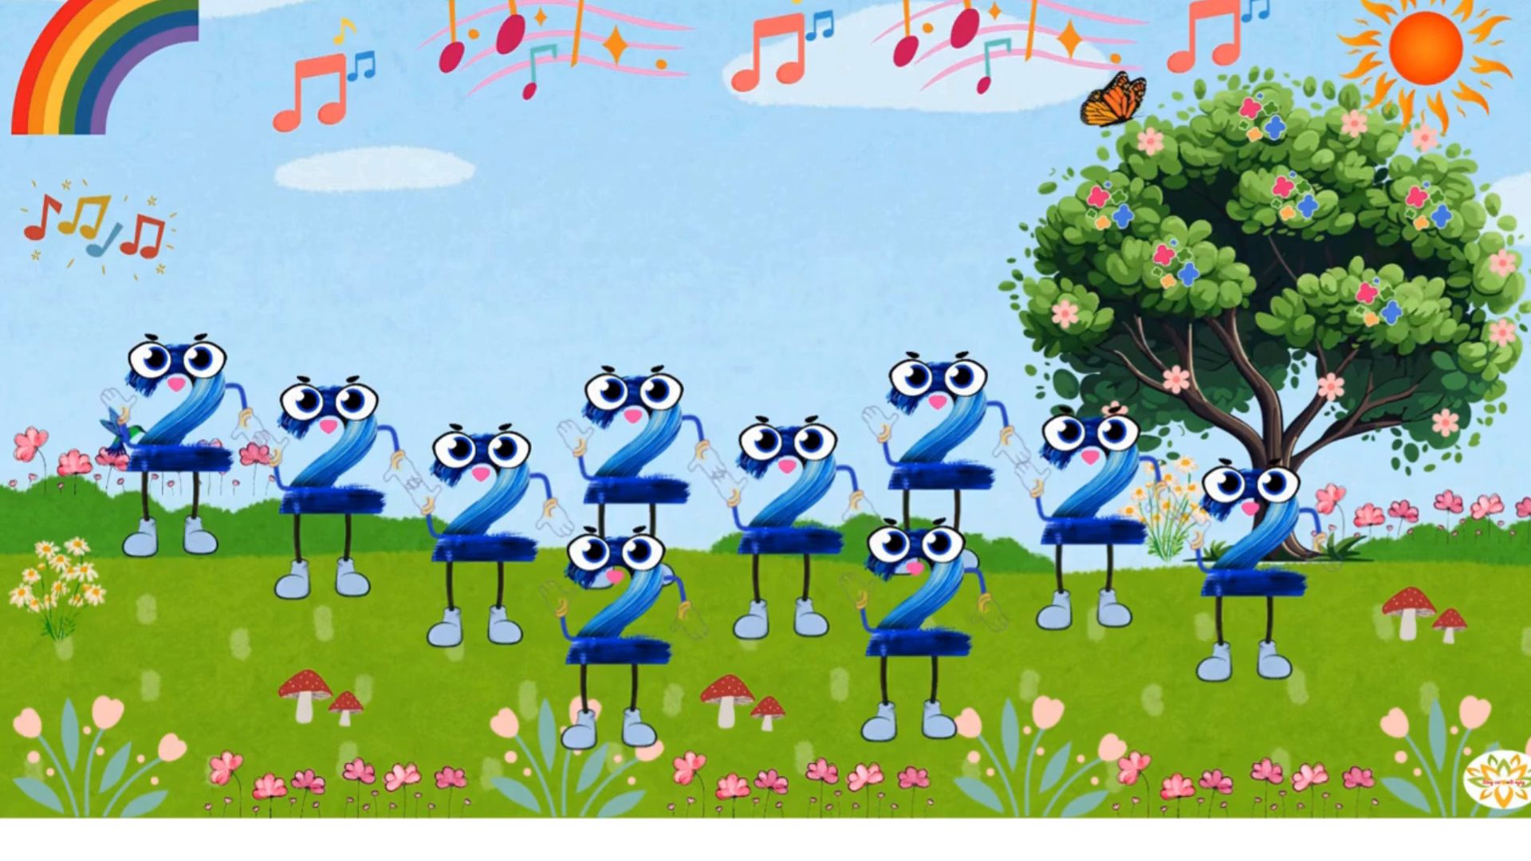

Slide 12

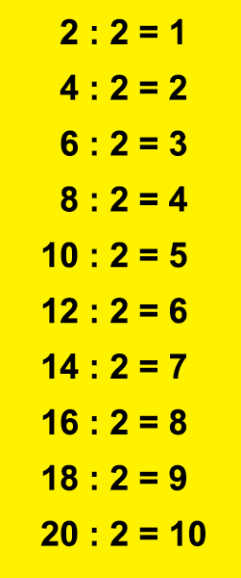









Slide 13


Slide 14
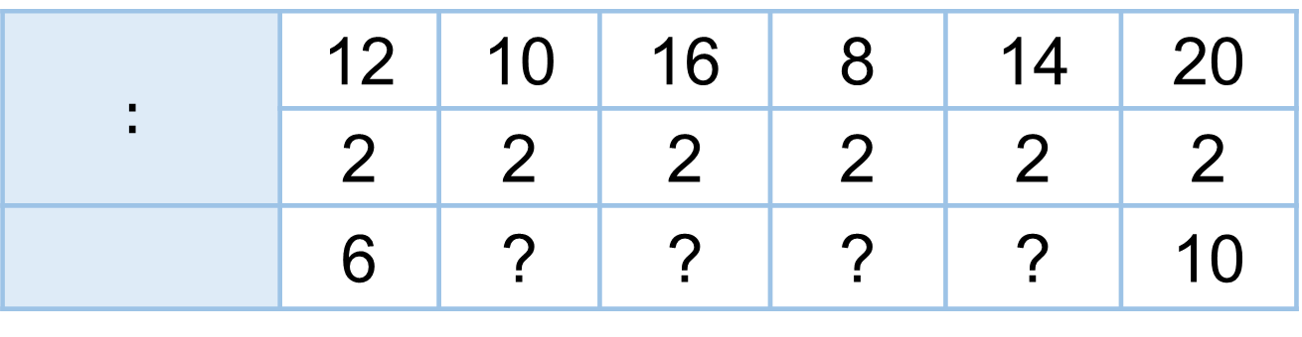
1
Số
?
$$:$$ | 12 | 10 | 16 | 8 | 14 | 20
 | 2 | 2 | 2 | 2 | 2 | 2
 | 6 | ? | ? | ? | ? | 10
5
8
4
7

Slide 15
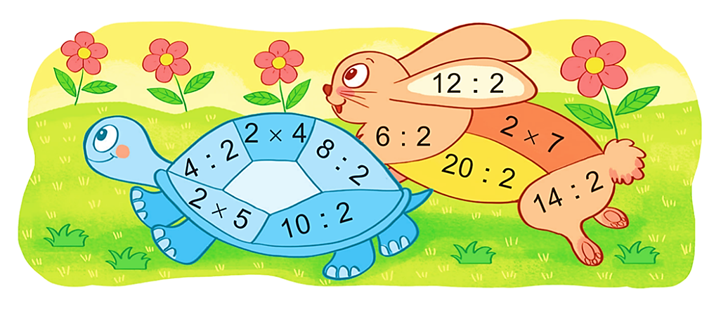
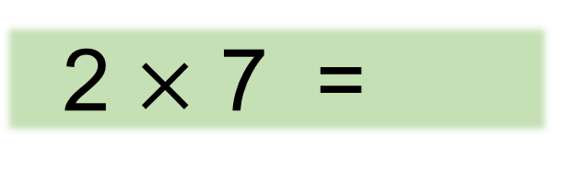
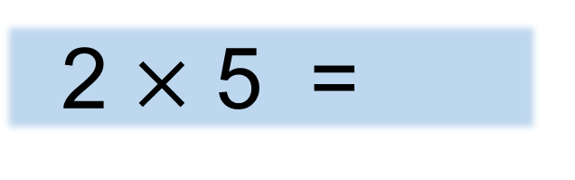
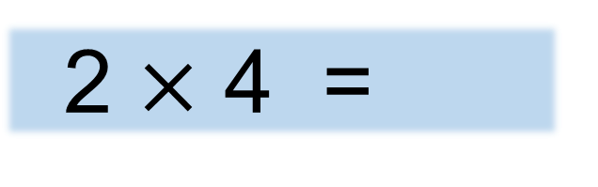
2
Tính nhẩm.
2
4 : 2 =
8
2 $×$ 4 =
6
12 : 2 =
8 : 2 =
4
14
2 $×$ 7 =
10 : 2 =
5
14 : 2 =
7
10
2 $×$ 5 =
20 : 2 =
10
6 : 2 =
3

Slide 16
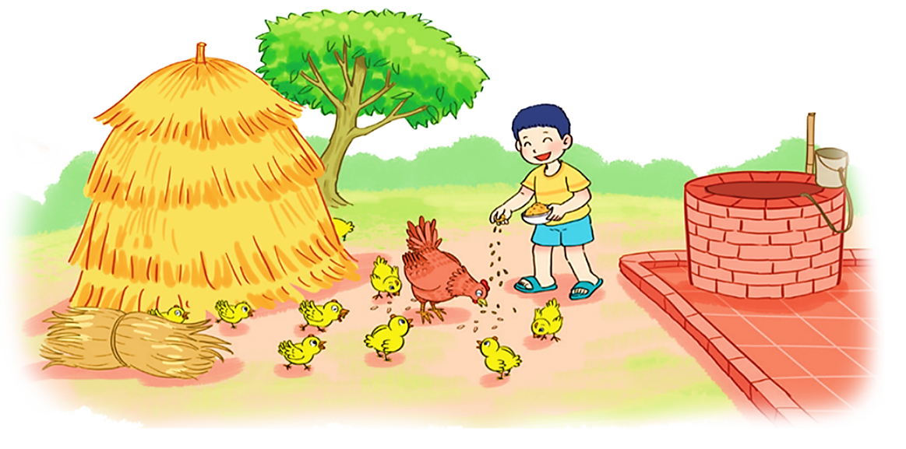
Bài giải
Đàn gà đang ở cạnh đống rơm. Việt cho biết có tất cả 20 cái chân gà. Đố em biết đàn gà đó có bao nhiêu con gà?
3
Mỗi con gà có 2 cái chân.
Đàn gà đó có số con gà là:
20 : 2 = 10 (con)
Đáp số: 10 con gà.

Slide 17


Slide 18




Trò chơi
Ong tìm mật

Slide 19




14 : 2 =
5
6
7

Slide 20
8 : 2 = ?
7
4
5

Slide 21
16 : 2 = ?
8
6
7

Slide 22


